Slide 1

Los personajes en la narración

Slide 2
Objetivo
Identificar las características de los personajes tipo a través de la lectura de un texto argumentativo.

Slide 3
Los personajes en la narración
¿ Qué son los estereotipos?
Modelo, imagen mental prefijada, simplificada y reiterativa que se construye a partir de las características comunes que la sociedad le ha dado a un grupo de personas en un contexto socio-cultural determinado.
¿ Qué son los personajes tipo?
Son personajes cuya construcción obedece a rasgos y cualidades sustentados en una imagen validada por el contexto social, cultural e histórico.
Características:
Exageración de un rasgo en particular Cumplen roles preasignados.
Mantienen su esencia, aunque se adecuan a la época en la que aparecen.

Slide 4
Personaje principal
El o los personajes principales se destacan con respecto a los demás porque funcionan como integradores de la organización de los acontecimientos, por lo tanto, son parte estructurante de la acción y su participación no podría ser olvidada. Los personajes principales pueden clasificarse a su vez en protagonista y antagonista. El protagonista es un personaje que busca un buen objetivo, el antagonista representa la fuerza que se opone a este logro positivo.

Slide 5
Personajes secundarios
Son aquellos que,sin tener un rol demasiado importante en el desarrollo de los acontecimientos, proporcionan un grado de mayor coherencia, comprensión y consistencia a la narración. Por lo general, estos personajes están vinculados a los principales, pero su participación también es individual y complementaria a la participación de los personajes principales.

Slide 6
Personajes incidentales o episódicos
Tal como lo dice su nombre, son personajes que no tiene una presencia permanente en los hechos. Su participación es un recurso para ordenar, exponer, entrabar, relacionar, coordinar y también retardar el desarrollo de los acontecimientos.

Slide 7
Personajes estáticos: Se comportan de la misma manera en todo el relato. Estos personajes no evolucionan ni sufren cambios en su conducta ni características personales. Los datos que se obtienen de ellos no sufren alteraciones.
Personajes dinámicos o evolutivos: estos son los personajes que, a través de la acción del relato, varían su forma de ser; comienzan siendo individuos de ciertos rasgos y conductas y, a medida que la acción transcurre, modifican su comportamiento,llegando incluso a ser totalmente distintos.

Slide 8
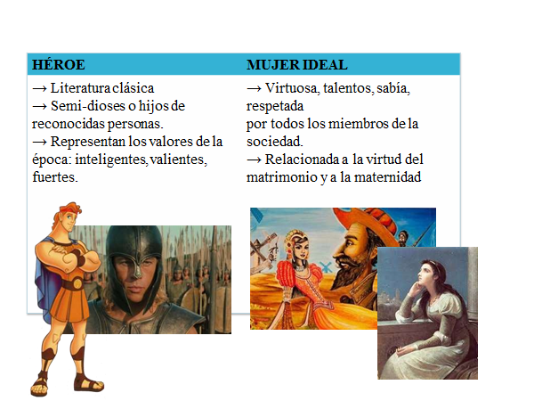

Slide 9
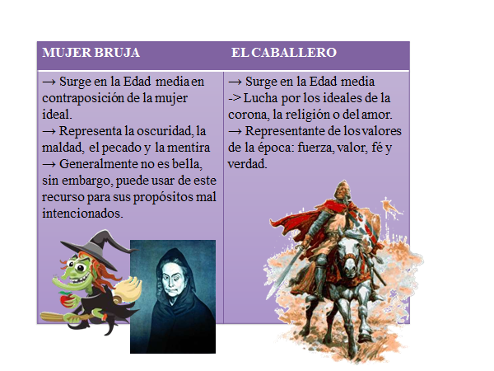

Slide 10
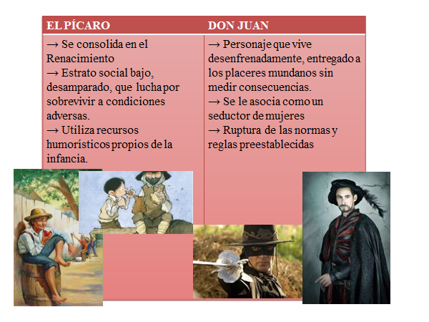

Slide 11
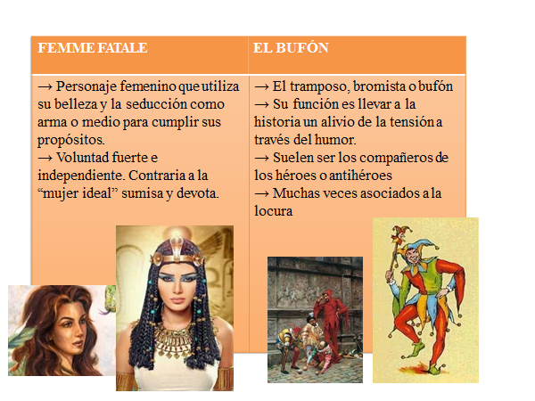

Slide 12
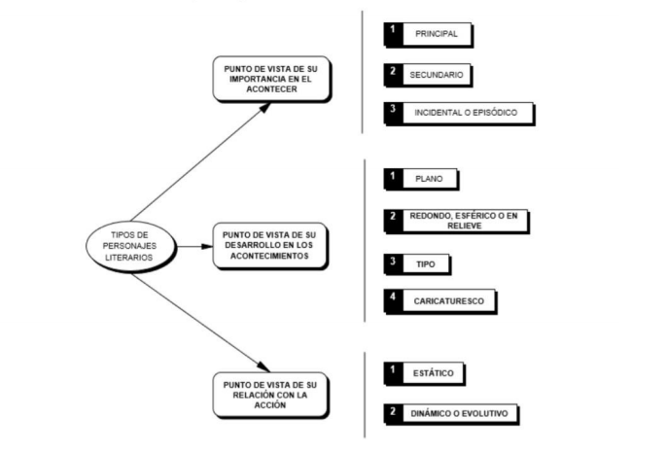

Slide 13
Actividad
Elije un cuento e identifica los tipos de personajes.
Personaje principal | Personajes secundarios | Personajes dinámicos (argumentar) | Personajes estáticos (argumentar)
Tipo de narrador:

Slide 14
SINTESIS DE UN CUENTO
1.- Redacte con sus palabras un resumen del cuento leído.
Respete mayúsculas cuando sea necesario( nombre de personas y países).
Respeta signos de puntuación.
Utiliza conectores.
Evita repetir siempre las mismas palabras.
Escriba título y autor.
Esta actividad debe ser personal no sacada de internet ya que se analizará detalladamente con las herramientas tecnológicas para verificar su autenticidad.

Slide 16
Escriba ejemplos de personajes tipo estos pueden ser sacados de algún cuento o película.
Héroe: | El pícaro: | El bufón:
Mujer Ideal: | Caballero: | Don Juan:

